Slide 1
স্বাগতম

Slide 2
পরিচিতি
শ্রেণি-ষষ্ঠ
বিষয়-বিজ্ঞান
অধ্যায়-২য়
মোঃ আব্দুল মোমিন আকন্দ
সিনিয়র শিক্ষক
সোহাগপুর নূতন পাড়া এ এস উচ্চ বিদ্যলয়
abdulmomincomt@gmail.com

Slide 3
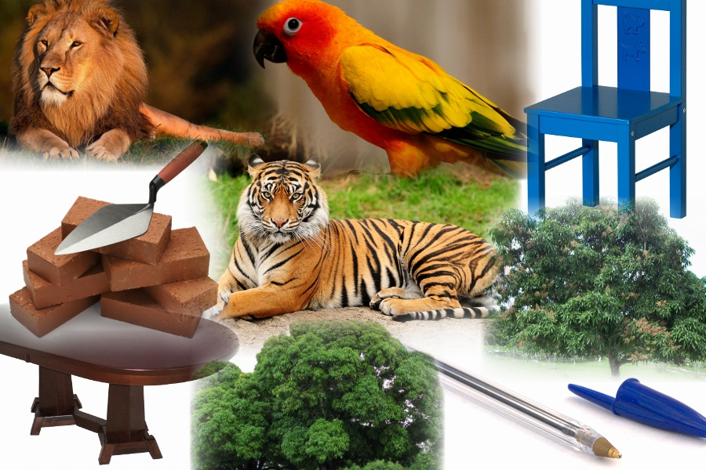
ছবিতে কী দেখছ?
Notes:
পাঠশিরোনাম বের করার জন্য ছবিটি দেখিয়ে জীব ও জড় পরিবেশের মধ্যে জীবের কিছু স্বতন্ত্র বৈশিষ্ট্য আছে তারই চেষ্টা করা হয়েছে।

Slide 4
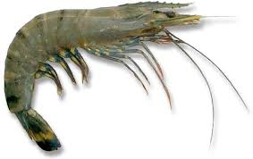
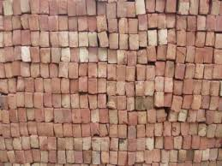
কোনটির প্রাণ আছে?
যাদের প্রাণ আছে তাদের কি বলে?

Slide 5
জীবের প্রধান বৈশিষ্ট্য

Slide 6
শিখনফল
এই পাঠ শেষে শিক্ষার্থীরা---
১। জীবের প্রধান প্রধান বৈশিষ্ট্য বলতে পারবে
২। জীব ও জড় পদার্থ সনাক্ত করতে পারবে
৩। পরিবেশ থেকে উদ্ভিদ, প্রাণী ও জড় পদার্থের তালিকা
তৈরী করতে পারবে

Slide 7
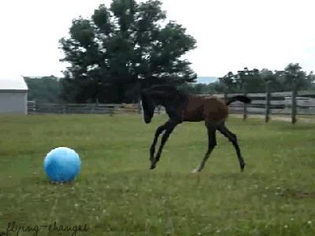
ভিডিওটি দেখি
চলন
জীবের কোন বৈশিষ্ট্যটি লক্ষ্যনীয়?
উদ্ভিদের চলন কীভাবে হয় বলতো?
Notes:
প্রশ্ন করার পরে ভিডিতে ক্লিক করতে হবে উদ্ভিদের চলন দেখানোর জন্য। বৃদ্ধির সময় উদ্ভিদের ডগা নড়াচড়া করে।

Slide 8
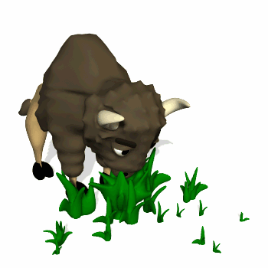
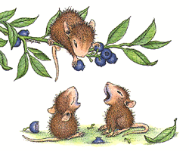
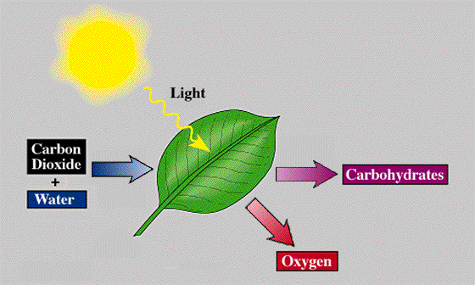
জীবের পুষ্টি
আলো
কার্বনডাই
অক্সাইড
শর্করা
পানি
অক্সিজেন
এখানে জীবের কোন বৈশিষ্ট্যটি লক্ষ্যনীয়?
উদ্ভিদের পুষ্টি কীভাবে হয় ?
Notes:
শিক্ষার্থীর চাহিদা মত পুষ্টির কী তা শিক্ষক বোর্ডে লিখে দিতে পারেন।

Slide 9
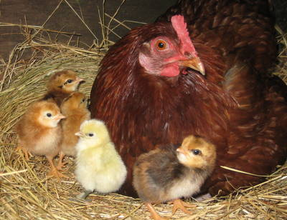
জীবের প্রজনন
?
জীব কীভাবে বংশ বৃদ্ধি করে ? জড় পদার্থ কী পারবে?

Slide 10
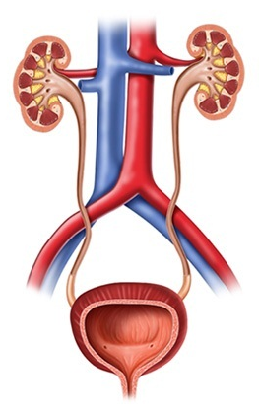
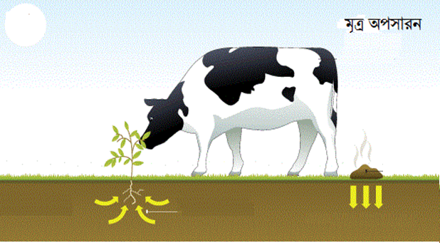
জীবের রেচন
বর্জ্য ত্যাগ
মানুষের রেচনতন্ত্র

Slide 11
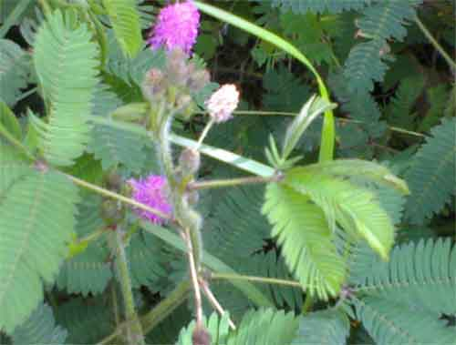
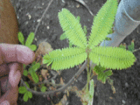
জীবের অনুভূতি
?
এখানে কী দেখছ?
উদ্ভিদেরও অনুভূতি আছে

Slide 12
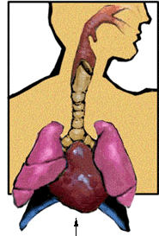
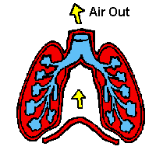
জীবের শ্বাস-প্রশ্বাস
কোন বৈশিষ্ট্যটি লক্ষ্যণীয়?

Slide 13
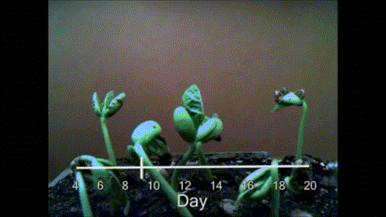
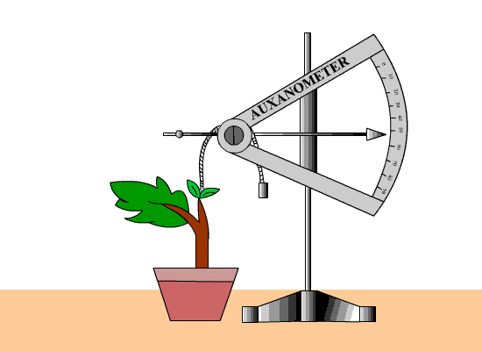
জীবের বৃদ্ধি
এখানে কী দেখছ?

Slide 14
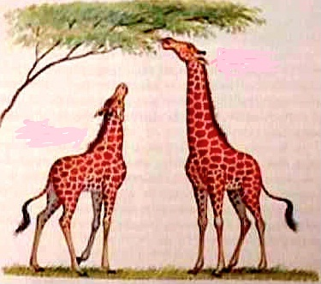
জীবের অভিযোজন
পরিবেশের সাথে খাপ খাওয়াতে পারা
Notes:
অভিযোজন একটি নতুন শব্দ তাই প্রশ্নত্তোরের মাধ্যমে উদাহরন দিয়ে শিক্ষার্থীর কাছে বিষয়টি উপস্থাপন করার প্রয়োজন হতে পারে।

Slide 15
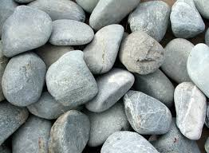
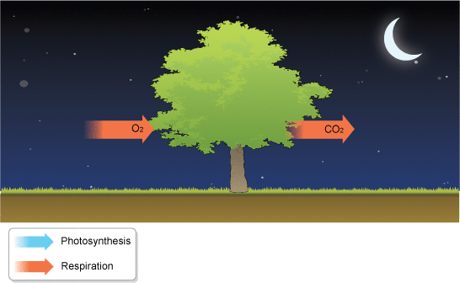
দলগত কাজ সময় ১০ মি।
এদের মধ্যে পার্থক্য গুলো খুঁজে বের কর।
Notes:
একটি উদ্ভিদকে দেখিয়ে কাজটি দেওয়া যেতে পারে। শিক্ষার্থীর উওর বোর্ডে লিখে ফলাবর্তন দেয়া যেতে পারে

Slide 16
মূল্যায়ন
উত্তর
১।জীব দেহে উৎপাদিত বর্জ্য বের করার প্রক্রিয়াকে কী বলে?
ক) মূত্র খ) রেচন গ) অভিযোজন ঘ) কিডনি
২। উদ্ভিদের বেড়ে উঠার সময় তার ডগা নড়াচড়া করে, -এ বৈশিষ্ট্যটি হল
ক) বৃদ্ধি খ) পুষ্টি গ) চলন ঘ) অনুভূতি
Notes:
উত্তরে ক্লিক করলে সঠিক উত্তর পাওয়া যাবে। শিক্ষক প্রয়োজন অনুযায়ী আরো কোন প্রশ্ন শ্রেণিতে করতে পারেন।

Slide 17
গুরুত্বপূর্ণ শব্দ সমূহ
প্রজনন
পুষ্টি
রেচন
অভিযোজন
শ্বাস-প্রশ্বাস

Slide 18
বাড়ির কাজ
তোমার বাড়ির চারপাশের দুটি জীবের পুষ্টি ও অনুভূতি মূলক বৈশিষ্ট্য ব্যাখ্যা কর।

Slide 19
ধন্যবাদ

